Slide 1
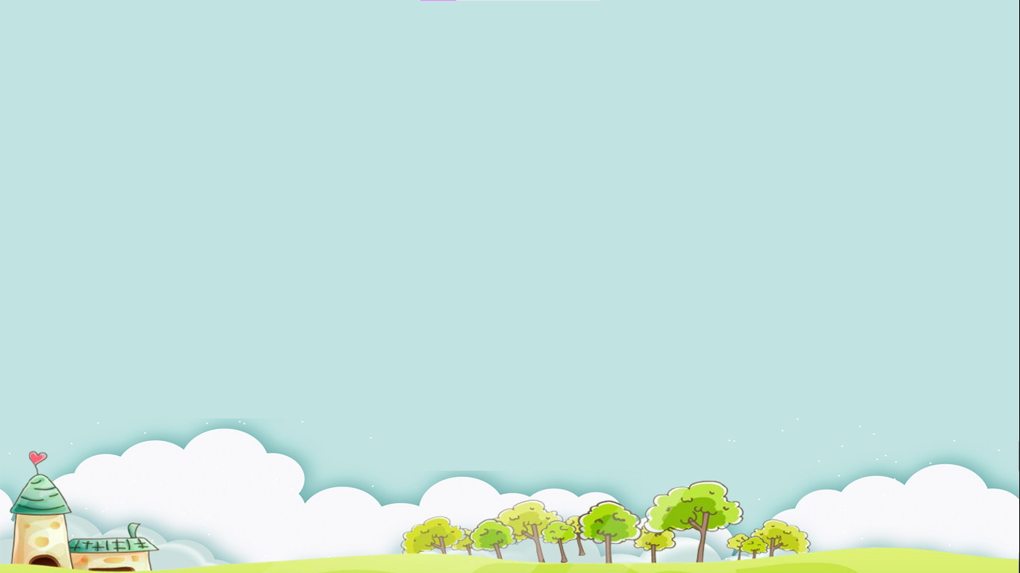

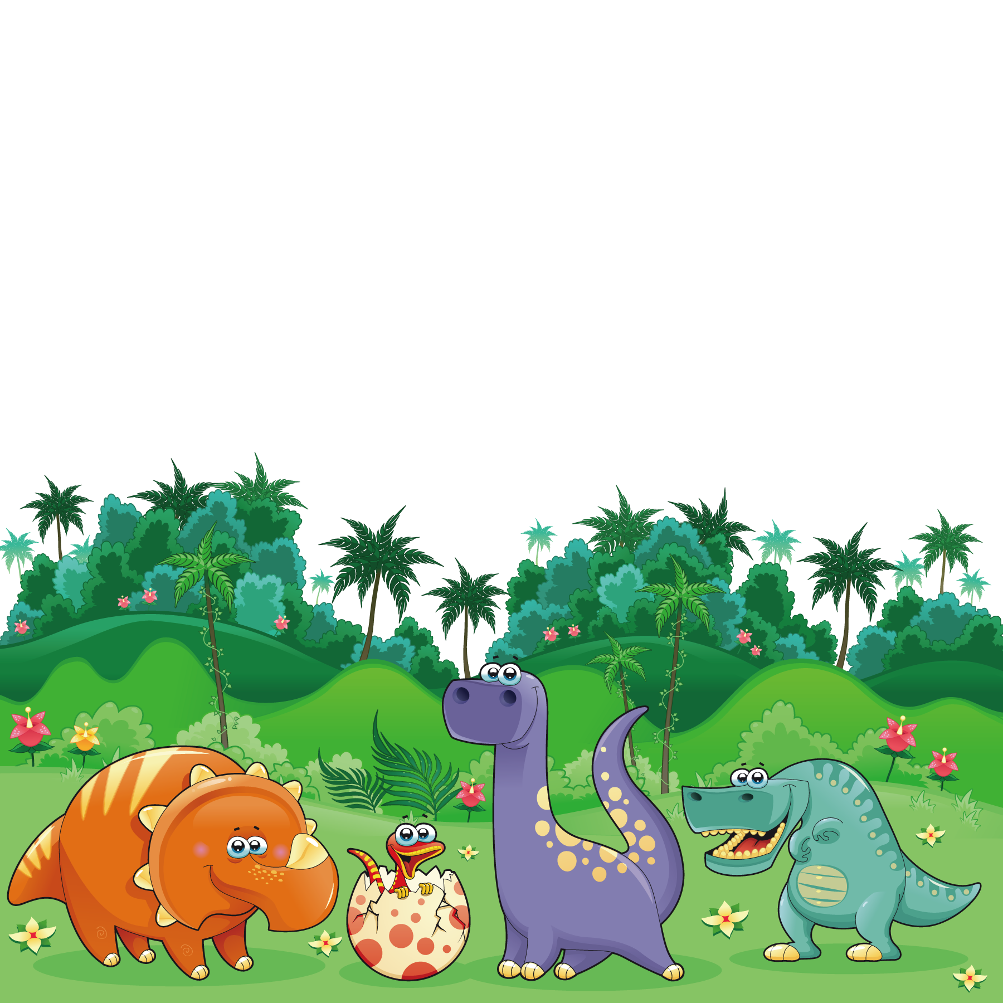
PHÒNG GD &ĐT LONG BIÊN
TRƯỜNG TIỂU HỌC PHÚC LỢI
TIẾNG VIỆT
ĐỌC
BÀI 10: KHỦNG LONG (TIẾT 1+2)

Slide 2

Khởi động

Slide 3
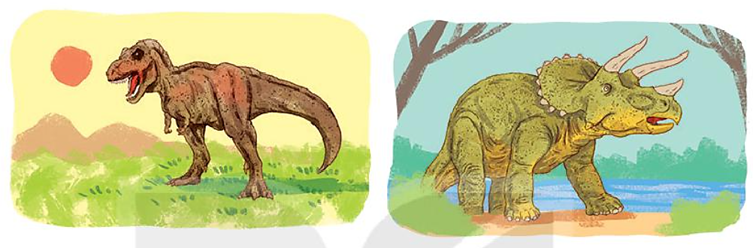
Khởi động
Em đã nhìn thấy loài vật này ở đâu?
Em biết gì về chúng?
Notes:
Bài giảng thiết kế bởi: Hương Thảo - tranthao121006@gmail.com

Slide 4

Thứ tư ngày 23 tháng 2 năm 2022
Tiếng Việt
Đǌ: Khủng long (tiết 1+2)

Slide 5

Đọc đúng các từ ngữ khó, đọc rõ ràng
Hiểu và chỉ ra được đặc điểm của các bộ phận của khủng long; thức ăn, nơi sống của khủng long.
Hiểu được khủng long là một loài động vật đã tuyệt chủng nên chúng ta không thể không gặp khủng long thật.
Biết ngắt giọng phù hợp sau mỗi đoạn
Yêu cầu cần đạt

Slide 6
Khủng long
Đọc mẫu
Khủng long là loài vật thường sống thành bầy đàn ở các vùng đất khô.
Trong suy nghĩ của nhiều người, khủng long là loài vật khổng lồ. Nhưng trên thực tế, có loài khủng long chỉ bằng một chú chó nhỏ. Khủng long thường ăn thịt, cũng có một số loài ăn cỏ.
Chân khủng long thẳng và rất khỏe. Vì thế chúng có thể đi khắp một vùng rộng lớn để kiếm ăn. Khủng long có khả năng săn mồi tốt nhờ có đôi mắt tinh tường cùng cái mũi và đôi tai thính. Khủng long cũng có khả năng tự vệ tốt nhờ vào cái đầu cứng và cái quất đuôi dũng mãnh.
Trước khi con người xuất hiện, khủng long đã bị tuyệt chủng. Vì thế, chúng ta sẽ không bao giờ có thể nhìn thấy khủng long thật.
(theo Bách khoa tri thức về khám phá thế giới cho trẻ em – Khủng long)

Slide 7
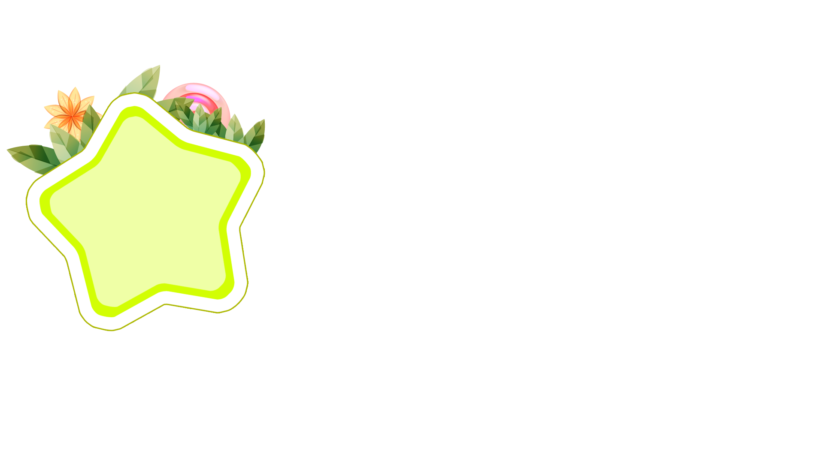





Luyện đọc từ khó
khủng long
săn mồi
khổng lồ
tinh tường
dũng mãnh

Slide 8




Đọc nối tiếp đoạn
Khủng long
Khủng long là loài vật thường sống thành bầy đàn ở các vùng đất khô.
Trong suy nghĩ của nhiều người, khủng long là loài vật khổng lồ. Nhưng trên thực tế, có loài khủng long chỉ bằng một chú chó nhỏ. Khủng long thường ăn thịt, cũng có một số loài ăn cỏ.
Chân khủng long thẳng và rất khỏe. Vì thế chúng có thể đi khắp một vùng rộng lớn để kiếm ăn. Khủng long có khả năng săn mồi tốt nhờ có đôi mắt tinh tường cùng cái mũi và đôi tai thính. Khủng long cũng có khả năng tự vệ tốt nhờ vào cái đầu cứng và cái quất đuôi dũng mãnh.
Trước khi con người xuất hiện, khủng long đã bị tuyệt chủng. Vì thế, chúng ta sẽ không bao giờ có thể nhìn thấy khủng long thật.
(theo Bách khoa tri thức về khám phá thế giới cho trẻ em – Khủng long)

Slide 9
Khủng long
Đọc theo nhóm
Đọc toàn bài
Khủng long là loài vật thường sống thành bầy đàn ở các vùng đất khô.
Trong suy nghĩ của nhiều người, khủng long là loài vật khổng lồ. Nhưng trên thực tế, có loài khủng long chỉ bằng một chú chó nhỏ. Khủng long thường ăn thịt, cũng có một số loài ăn cỏ.
Chân khủng long thẳng và rất khỏe. Vì thế chúng có thể đi khắp một vùng rộng lớn để kiếm ăn. Khủng long có khả năng săn mồi tốt nhờ có đôi mắt tinh tường cùng cái mũi và đôi tai thính. Khủng long cũng có khả năng tự vệ tốt nhờ vào cái đầu cứng và cái quất đuôi dũng mãnh.
Trước khi con người xuất hiện, khủng long đã bị tuyệt chủng. Vì thế, chúng ta sẽ không bao giờ có thể nhìn thấy khủng long thật.
(theo Bách khoa tri thức về khám phá thế giới cho trẻ em – Khủng long)

Slide 10
Trả lời câu hỏi
1. Bài đọc cho biết những thông tin nào về khủng long?
a. thường sống ở các vùng đất khô
c. ăn cỏ hoặc ăn thịt
b. có kích thước khổng lồ
d. hung dữ

Slide 11
Trả lời câu hỏi
2. Những bộ phận nào giúp khủng long săn mồi tốt?
Chân khủng long thẳng và rất khỏe. Vì thế chúng có thể đi khắp một vùng rộng lớn để kiếm ăn. Khủng long có khả năng săn mồi tốt nhờ có đôi mắt tinh tường cùng cái mũi và đôi tai thính. Khủng long cũng có khả năng tự vệ tốt nhờ vào cái đầu cứng và cái quất đuôi dũng mãnh.

Slide 12
Trả lời câu hỏi
3. Nhờ đâu khủng long có khả năng tự vệ tốt?
Chân khủng long thẳng và rất khỏe. Vì thế chúng có thể đi khắp một vùng rộng lớn để kiếm ăn. Khủng long có khả năng săn mồi tốt nhờ có đôi mắt tinh tường cùng cái mũi và đôi tai thính. Khủng long cũng có khả năng tự vệ tốt nhờ vào cái đầu cứng và cái quất đuôi dũng mãnh.

Slide 13
Trả lời câu hỏi
4. Vì sao chúng ta không thể gặp khủng long thật?
Trước khi con người xuất hiện, khủng long đã bị tuyệt chủng. Vì thế, chúng ta sẽ không bao giờ có thể nhìn thấy khủng long thật.

Slide 14
Luyện đọc lại
Khủng long
Khủng long là loài vật thường sống thành bầy đàn ở các vùng đất khô.
Trong suy nghĩ của nhiều người, khủng long là loài vật khổng lồ. Nhưng trên thực tế, có loài khủng long chỉ bằng một chú chó nhỏ. Khủng long thường ăn thịt, cũng có một số loài ăn cỏ.
Chân khủng long thẳng và rất khỏe. Vì thế chúng có thể đi khắp một vùng rộng lớn để kiếm ăn. Khủng long có khả năng săn mồi tốt nhờ có đôi mắt tinh tường cùng cái mũi và đôi tai thính. Khủng long cũng có khả năng tự vệ tốt nhờ vào cái đầu cứng và cái quất đuôi dũng mãnh.
Trước khi con người xuất hiện, khủng long đã bị tuyệt chủng. Vì thế, chúng ta sẽ không bao giờ có thể nhìn thấy khủng long thật.
(theo Bách khoa tri thức về khám phá thế giới cho trẻ em – Khủng long)

Slide 15
Luyện đọc lại bài
Khủng long
Chân khủng long thẳng và rất khỏe. Vì thế chúng có thể đi khắp một vùng rộng lớn để kiếm ăn. Khủng long có khả năng săn mồi tốt nhờ có đôi mắt tinh tường cùng cái mũi và đôi tai thính. Khủng long cũng có khả năng tự vệ tốt nhờ vào cái đầu cứng và cái quất đuôi dũng mãnh.

Slide 16
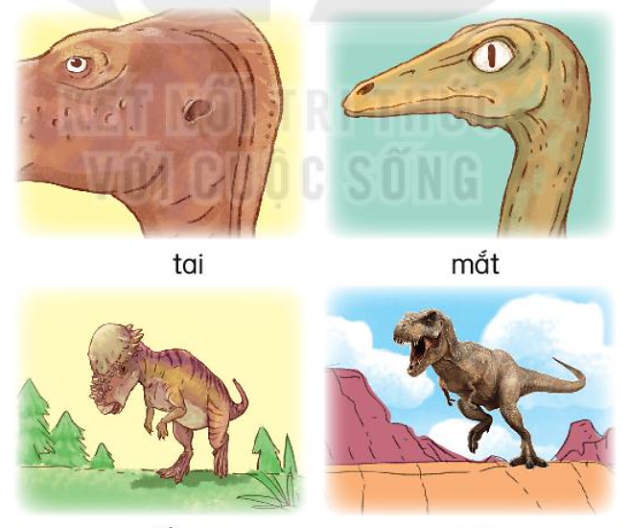
Luyện tập theo văn bản đọc
1. Tìm trong bài các từ ngữ tả các bộ phận của khủng long
mắt
tai
đầu
đuôi
chân

Slide 17
Luyện tập theo văn bản đọc
2. Hỏi – đáp về đặc điểm các bộ phận của khủng long.
M: - Đầu khủng long thế nào?
- Đầu khủng long rất cứng.

Slide 18
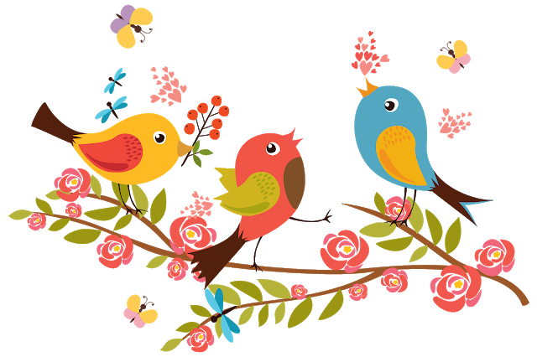
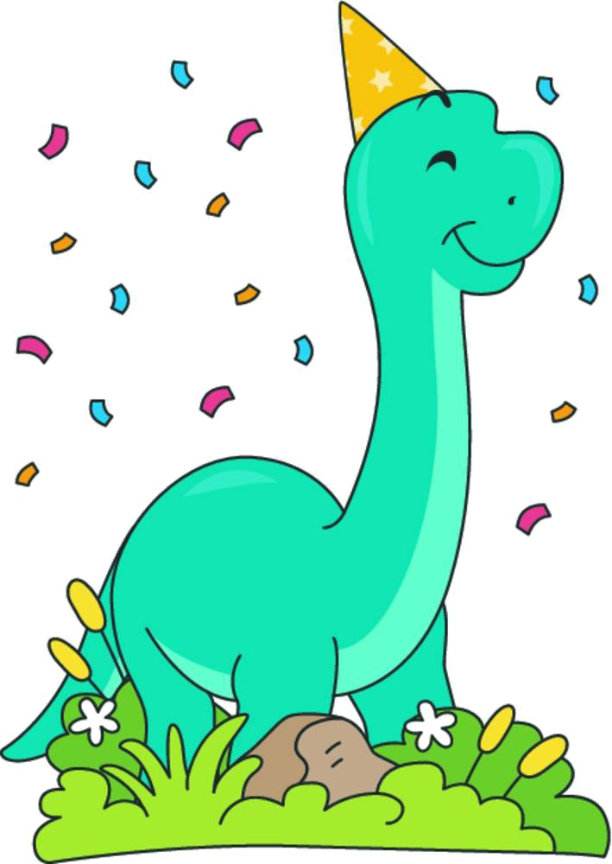
Vận dụng
Hôm nay, con học bài gì ?
Sau bài học, con cảm nhận thế nào ?

Slide 19
Định hướng tiếp theo
Về nhà đọc và trả lời bài.
Xem bài: Nghe – viết Khủng long/ tr.44
Chuẩn bị: MRVT về muông thú; Dấu chấm, dấu chấm hỏi, dấu chấm than.

Slide 20








CHÀO TẠM BIỆT
CÁC CON!

Slide 21
Luyện đọc câu dài
Khủng long có khả năng săn mồi tốt nhờ có đôi mắt tinh tường cùng cái mũi và đôi tai thính.
Khủng long cũng có khả năng tự vệ tốt nhờ vào cái đầu cứng và cái quất đuôi dũng mãnh.
Notes:
Bài giảng thiết kế bởi: Hương Thảo - tranthao121006@gmail.com

Slide 22
Giải nghĩa từ
: tự bảo vệ mình
tự vệ
quất (đuôi)
: đuôi di chuyển nhanh và đập mạnh
dũng mãnh
: có sức mạnh trên mức bình thường
Notes:
Bài giảng thiết kế bởi: Hương Thảo - tranthao121006@gmail.com

Slide 23
Giải nghĩa từ
: mất hẳn nòi giống
tuyệt chủng

